Slide 1
Instrukcja wygłaszania prezentacji:
Celem prezentacji jest wyjaśnienie potencjalnemu klientowi końcowemu tematu Machine Tending i roli, jaką odgrywa w tym firma SCHUNK, w ciągu 20–30 minut.
Prezentację można przeprowadzić bezpośrednio u klienta końcowego lub podczas wydarzeń (np. wewnętrznych szkoleń integratorów lub podczas wizyt).
Notatki na każdym slajdzie powinny pomóc w przekazaniu właściwego komunikatu. Uwagi zapisane pogrubieniem i kursywą pokazują, jakie poszczególne zmiany należy wprowadzić na slajdzie.
Prezentację prosimy prezentować wyłącznie w trybie prezentacji, ponieważ wiele slajdów jest animowanych.

Slide 2


Załadunek maszyn z SCHUNK
Logo klienta końcowego lub integratora
7 cm x 14 cm
Większa produktywność dzięki właściwym chwytakom I przyrządom mocującym.
Notes:
Prosimy o dodanie logo klienta końcowego lub integratora, w zależności od miejsca prowadzenia prezentacji.

Slide 3

O mnie.
Zdjęcie profilowe
8 cm x 9 cm
Imie i nazwisko
Stanowisko
Firma
Notes:
Dodaj swoje zdjęcie profilowe, imię i nazwisko, stanowisko i firme.

Slide 4









Z warsztatu do partnera w zwiększaniu produktywności
Where we come from
Czym się zajmujemy:
Zwiększaniem produktywności naszych klientów!
Robot
Application
Centers
Rozszerzenie oferty o technologie oprawek hydraulicznego
Rozwinięcie asortymentu o rozwiązania stacjonarne
Technologia depanelingu
iTENDO –
Pierwsza inteligętna oprawka TENDO
Friedrich Schunk otwiera pierwszy warsztat mechaniczny
1966
1983
1994
2016
2020
1945
1978
1988
2013
2018
2021
Rozwinięcie asortymentu o uchwyty tokarskie
ADHESO
Technologia chwytania adhezyjnego.
Chwytak do pracy colabolatoryjnej
Rozwinięcie asortymentu o szczęki tokarskie
Rozwinięcie asortymentu o Systemy Chwytakowe
Notes:
SCHUNK oferuje najlepsze komponenty w dziedzinie automatyzacji i technologii mocowania, zarówno w technologii mocowania przedmiotu obrabianego, jak i w dziedzinie oprawek narzędziowych. Dlatego nasze portfolio obejmuje wszystko, co jest potrzebne do skutecznej automatyzacji obrabiarki.

Slide 5
Kolejny poziom produktywności klienta
Dokąd zmierzamy
Testy potwierdzające w CoLabie
Process know-how
4
5
Specjalizacja w automatyzacji
3
Najwyższa jakość komponentów
Inteligtne innowacje
1
2
Jesteśmy twoim partnerem w produktywności.
Notes:
Dzięki tym usługom przenosimy klientów na wyższy poziom produktywności.

Slide 6


Machine tending
”Stwórz maszynę. Nie popełnij żadnych błędów i unikaj pisania…”
Notes:
Przygotowując się do tej prezentacji, zastanawiałem się, jak najlepiej podejść do tematu. Wpadłem na pomysł, aby po prostu zapytać sztuczną inteligencję, czym właściwie jest obrabiarka.
Oryginalne pytanie „Stwórz obrabiarkę. Nie popełniaj błędów i unikaj pisania. Jeśli zrobisz to dobrze, dostaniesz nagrodę.”

Slide 7

Source: ChatGPT
Notes:
Jest całkiem nieźle, ale jeszcze nie do końca odpowiada rzeczywistości!
Spróbujmy jeszcze raz....

Slide 8
Machine tending
“... Dostaniesz nagrodę. To było dobre. Daj mi inną wersję, mniej złożoną i bardziej realistyczną. Poszukaj referencji w Internecie.”
Notes:
Druga próba, ponownie formułujemy nasze pytanie i dajemy AI kolejną szansę.
Oryginalne pytanie:
„Dostaniesz nagrodę. To było dobre. Daj mi inną wersję, mniej złożoną i bardziej realistyczną. Poszukaj referencji w Internecie.”

Slide 9

Source: ChatGPT
Notes:
Jeszcze lepiej ☺
I WOW, to prawdopodobnie wszechstronna obrabiarka. Każdy chce czegoś takiego.
Ale jeśli spojrzeć na zdjęcie z pewnym dystansem, to jest to stan techniki sprzed 40 lat. Albo to jest?
Więc oto ostatnia próba...

Slide 10
Machine tending
... „Bardzo dobrze. Teraz spójrz w przyszłość. Jak będą wyglądać obrabiarki w przyszłości? Bądź kreatywny, ale pozostań realistą.”…
Notes:
Jaka przyszłość czeka branżę obrabiarek?
Czy AI ma odpowiedź?
Oryginalne pytanie:
„Bardzo dobrze. Teraz spójrz w przyszłość. Jak będą wyglądać obrabiarki w przyszłości? Bądź kreatywny, ale pozostań realistą.”

Slide 11

Source: ChatGPT
Notes:
Niesamowite, sztuczna inteligencja i rzeczywistość prawdopodobnie mają tutaj takie samo zrozumienie.
I to nie jest podróbka!
W przyszłości prawdopodobnie normą stanie się praca robotów na obrabiarkach.

Slide 12




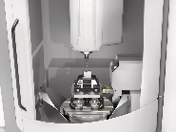



Automatyzuje - Tak / Nie?
Machine tending
Should I automate? Yes or no?
Jak mogę się zautomatyzować?
Notes:
Rzeczywistość pokazuje nam, że nie chodzi już o to, CZY automatyzować, ale JAK?

Slide 13
“Jeśli zautomatyzujesz zły proces, skończysz ze źle zautomatyzowanym procesem!”
SCHUNK-Customer
Notes:
Jednakże należy wziąć pod uwagę jedną rzecz. Przede wszystkim proces produkcyjny powinien być prawidłowy, tylko wtedy automatyzacja przyniesie wymagany sukces.

Slide 14
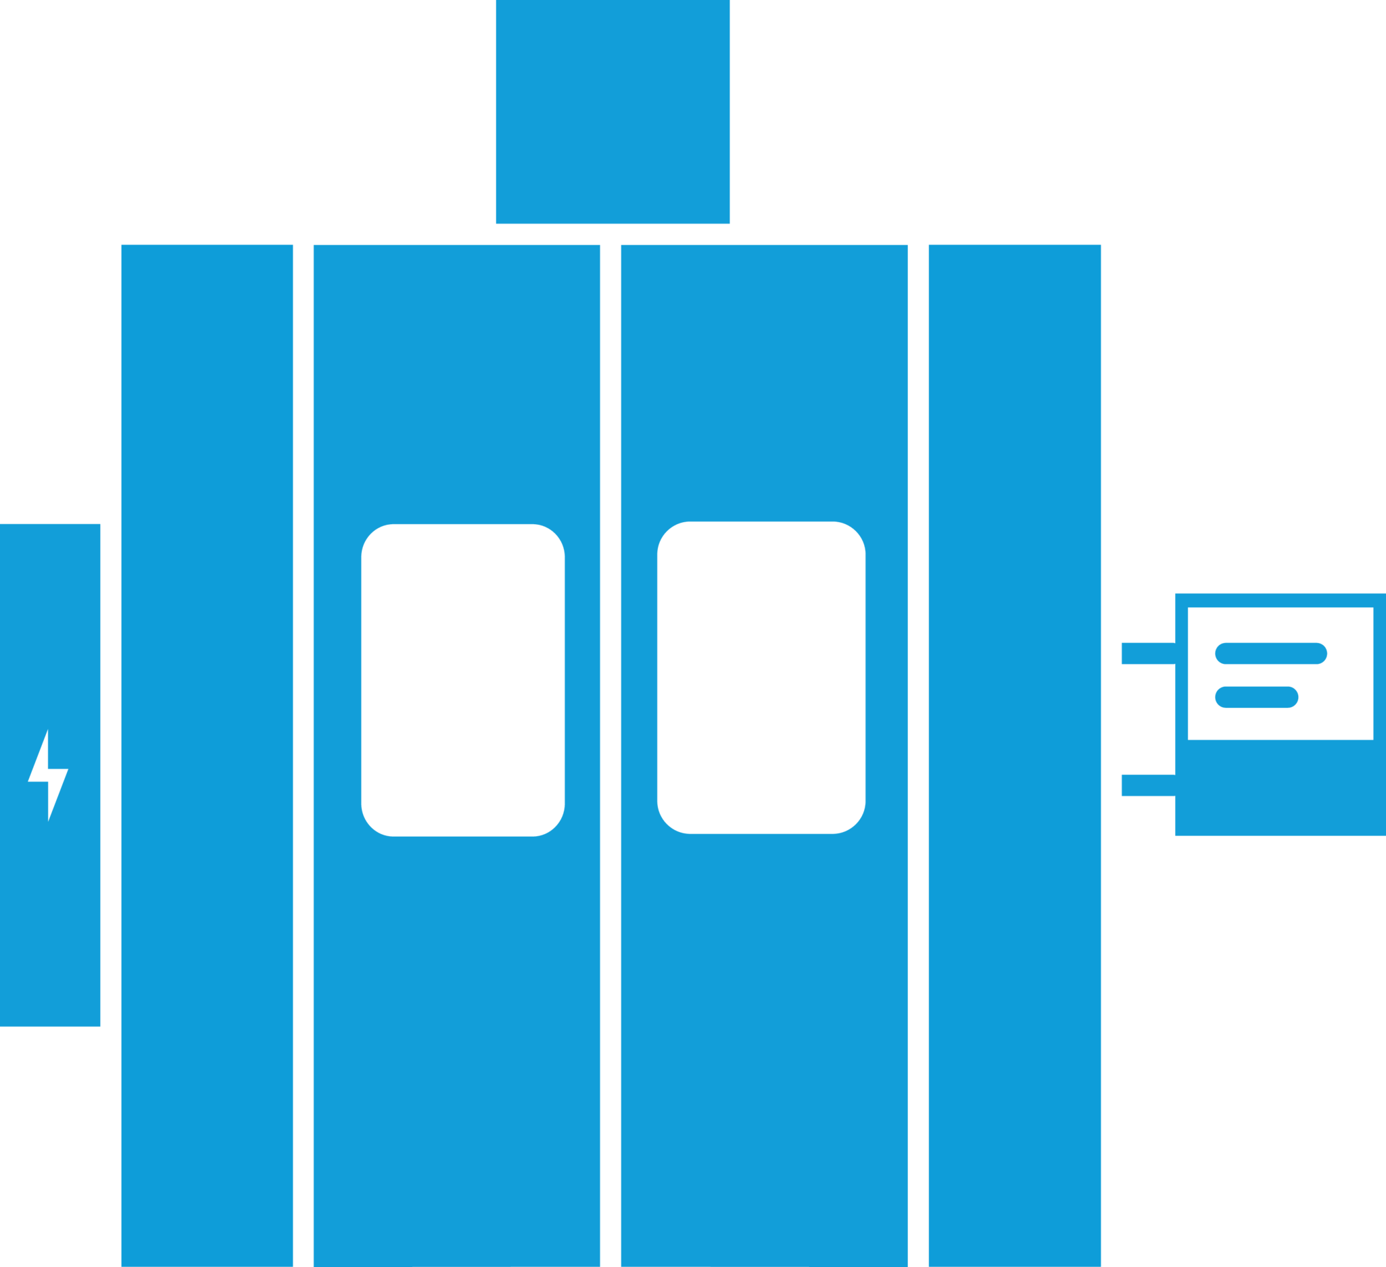







Warunek wstępny zautomatyzowania załadunku obrabiarki.
Machine tending
1. Zoptymalizuj istniejący proces i oprzyj go na stabilnych podstawach.
2. Automatyzacja sprawdzonego procesu produkcyjnego.
Notes:
Firmy, które zawsze pilnują całego systemu składającego się z maszyny, urządzeń mocujących, narzędzi, technologii chwytania i innych komponentów, osiągają szczególnie doskonałe efekty.

Slide 15








100 klientów
100 aplikacje produkcyjne
Który typ automatyzacji będzie najbardziej efektywny dla Ciebie?
Notes:
Nie ma patentowego przepisu na automatyzację obrabiarki. Zawsze należy znaleźć rozwiązanie najbardziej odpowiednie dla danego zastosowania.

Slide 16

SCHUNK – Twój partner w produktywności!
Machine tending
Together with SCHUNK
to the right type of automation for your application!
Notes:
W tym miejscu wchodzimy w wizerunek. Od samego początku możemy doradzić Ci w zakresie skutecznej automatyzacji Twojej obrabiarki. Współpracujemy z Tobą, aby znaleźć odpowiedni rodzaj automatyzacji dla Twojej aplikacji.

Slide 17





Machine tending
???
Notes:
Przyjrzyjmy się, jak znaleźć odpowiedni dla siebie rodzaj automatyzacji.
Chętnie Cię wesprzemy.

Slide 18


Typy automatyzacji
Machine tending
Lean automation
Załadunek detalu
Załadunek palet
Załadunek palet i detalu
Elastyczny system załadunku

Slide 19










Typy automatyzacji
Automated machine tool loading
Lean automation
Załadunek detalu
Załadunek palet
Załadunek palet i detalu
Elastyczny system załadunku
Notes:
Niezależnie od tego, który rodzaj automatyki ostatecznie okaże się dla Ciebie odpowiedni, mamy odpowiednie komponenty.

Slide 20

Machine tending
Logo klienta końcowego
Wysokość 3,5 cm
Notes:
Wybierz slajd 19 lub 20!
19 = do prezentacji klientowi końcowemu
20 = do prezentacji integratorowi (np. OpenHouse)
Masz potrzebę. Mamy wiedzę na temat procesu i odpowiednie komponenty do każdego rodzaju automatyzacji obrabiarek. Razem z integratorem systemów możemy wdrożyć dla Ciebie odpowiednie rozwiązanie w zakresie automatyzacji.

Slide 21

Automated machine tool loading
Logo integratora
wysokość 3,5 cm
Notes:
Wybierz slajd 19 lub 20!
19 = do prezentacji klientowi końcowemu
20 = do prezentacji integratorowi (np. OpenHouse)
Klient końcowy ma potrzeby. Posiadamy wiedzę na temat procesu i odpowiednie komponenty do każdego rodzaju automatyzacji obrabiarek. Razem z Tobą, jako integratorem, możemy wdrożyć odpowiednie rozwiązanie w zakresie automatyzacji dla klienta końcowego.

